Slide 1
Zprostředkování tématu specifických poruch učení a chování žákům ve škole prostřednictvím literatury pro děti mladšího školního věku
Kateřina Jetelová

Slide 2
Motivace
Trend inkluzivního vzdělávání.
Žák se v běžné třídě často setká se spolužákem či spolužačkou se specifickou poruchou učení či chování.
Je žádoucí, aby žáci měli povědomí o těchto poruchách, protože je to nejen vede k pochopení druhých a celkově inkluzivního vzdělávání, ale především k empatii k ostatním.

Slide 3
Cíle práce
Cílem práce je navrhnout lekce s knihami, které by žákům témata specifické poruchy učení a chování přiblížily, provést realizaci těchto lekcí a zhodnotit jejich dopad na porozumění žáků dané problematice.
Dílčím cílem práce je zmapováním současné literatury pro děti mladšího školního věku, která se zabývá tématem specifických poruch učení a chování.
Dalším dílčím cílem je zjištění pomocí pretestu a evokací v rámci lekcí, jaké mají žáci povědomí o specifických poruchách učení a chování.
Posledním cílem je posoudit jaký vliv mají realizované lekce na porozumění žákům i přijetí této problematiky.

Slide 4
Teoretická část
Specifické poruchy učení – vymezení pojmu, klasifikace pojmu, základní charakteristiky druhů
Specifické poruchy chování – vymezení pojmu, klasifikace pojmu, ADHD, ADD
Žák se specifickými poruchami učení a chování v rodině
Žák se specifickými poruchami učení a chování ve školním prostředí
Zpracování tématu poruchy učení a chování v dětské literatuře – vymezení pojmu, současná dětská literatura, vybrané tituly LPDM vzhledem k tématu práce, práce s knihou ve škole ve vztahu k tématu práce

Slide 5
Ukázka textu
V české literatuře není zcela sjednocena terminologie specifických poruch učení. Definice se tedy v některých případech různí. Autorky Michalová (2016) a Pokorná (2015) shodně uvádějí, že nejčastěji se pro tuto problematiku v literatuře využívají výrazy vývojové poruchy učení, specifické poruchy učení nebo specifické vývojové poruchy. Pro účely této práce bude využíván název specifické poruchy učení, jež je v literatuře také pojmenováván zkratkou SPU. Dle Michalové (2016), Pokorné (2015) a Zelinkové (2015) je tento pojem nadřazený termínům jako je například dyslexie, dysgrafie, dysortografie a dyskalkulie. V českém prostředí zařazujeme mezi tyto pojmy i někdy užívané termíny dysmúzie, dyspinxie a dyspraxie.

Slide 6
Ukázka textu
Zelinková (2015, s. 10) definuje pojem specifické vývojové poruchy učení jako „termín označující heterogenní skupinu obtíží, které se projevují při osvojování a užívání řeči, čtení, psaní, naslouchání a matematiky. Tyto obtíže mají individuální charakter a vznikají na podkladě dysfunkcí centrální nervové soustavy.“

Slide 7
Praktická část
Návrh, realizace a reflexe pěti literárních lekcí.
Lekce vychází z třífázového modelu učení a metod doporučených pro práci s knihou.
Druhá třída, hlavní část výzkumu v pěti týdnech.

Slide 8
Metodologie
Akční výzkum
Pretest, postest
Nahrávání průběhu lekcí, zpracování reflexí

Slide 9
Výzkumná otázka
HVO: Co vědí vybraní žáci o specifických poruchách učení a chování a jaký vliv na žákovské porozumění této problematice měly realizované lekce?
DVO:
1. Jaká současná literatura pro děti mladšího školního věku se zabývá tématem specifických poruch učení a chování?
2. Jaké mají vybraní žáci povědomí o tématech specifických poruch učení a chování?
3. Jaký vliv mají realizované lekce na porozumění a přijetí této problematiky vybranými žáky v krátkodobém a dlouhodobém horizontu?

Slide 10
Lekce
Můj brácha Tornádo (Štarková P.)
Pravidla skutečných ninjů (Štarková P.)
Největší nemehlo pod sluncem (Štarková P.)
Mise dyslexie (McNeil J.)
Nikdo nejde z kola ven (Zobačová H.)

Slide 11
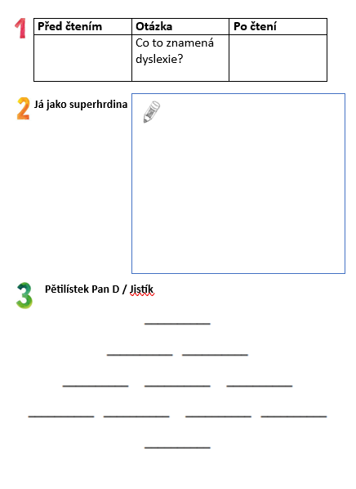
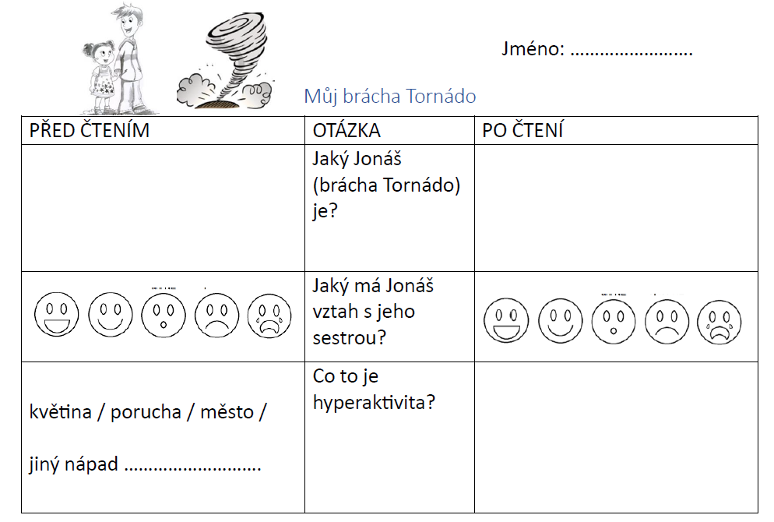
Ukázka pracovních listů

Slide 12
Děkuji za pozornost

